Slide 1
Практичне заняття № 3:
Поняття «загроза», «виклик» і «ризик» у теорії національної безпеки
1. Поняття «загроза» та «виклик» національній безпеці.
2. Поняття «ризик» національній безпеці, статистичне та динамічне розуміння його сутності.
3. Ієрархія небезпек національним інтересам.

Slide 2
1. Поняття «загроза» та «виклик» національній безпеці
Загроза – реальна ознака небезпеки, вона виступає базовою конструкцією, яка поєднує між собою інші компоненти безпеки
Загроза це реальна, але не фатальна можливість завдання шкоди, майнових, фізичних або моральних (духовних) збитків особистості, суспільству чи державі.
Види загроз
об’єктивна – виникає чи існує незалежно від цілеспрямованої людської діяльності – наприклад, природна катастрофа;
суб'єктивна – виникає внаслідок цілеспрямованої діяльності людей;
уявна – є результатом неправильної оцінки інформації, внаслідок чого загроза інтерпретується як об'єктивна реальність за її відсутності;
потенційна – може бути реалізована за тих чи інших обставин;
реальна – вже здійснюється або може бути здійснена (реалізована у будь-який момент часу).

Slide 3
Виклик – проблема, що з певних причин і на певному відрізку часу актуалізувалася і загострено сприймається політичної елітою, має, на її думку, важливе, пріоритетне значення для національної безпеки, тобто, що виклики – це проблеми, які постійно виникають перед соціальним об'єктом. Не вимагають невідкладного втручання.
Водночас ігнорувати виклики також не можна, оскільки вони з часом можуть перерости в загрозу національній безпеці.
Виклик – це прагнення однієї держави (групи держав) до протидії іншій державі (групі держав) у реалізації національних інтересів.
Принципово важливим для визначення загрози є її сприйняття, оскільки саме від цього залежить вибір сил, засобів, форм, методів, способів реагування на загрозу.
Таким чином, як виклики, так загрози можуть крити в собі значну частку суб'єктивізму в оцінці подій, яка виходить з політичних уподобань, рівня фахової підготовки, практичного досвіду, вимог «політичної доцільності» політичних угрупувань, які приймають політичне рішення, тощо.

Slide 4
2. Ризик як оцінка небезпеки. Прогнозування небезпек та захист від їхньої дії.
«Ризик» - це міра (ступінь) «небезпеки», як розрахункова кількісна оцінка ймовірного розміру шкоди (збитку) національній безпеці в разі настання небажаної події (виникнення небажаної ситуації).
Такими подіями, зокрема, можуть бути:
- війни,
- катастрофи,
- політична,
- фінансово-економічна чи інша криза тощо.
Таким чином, «ризик» у цьому разі виступає як кількісна оцінка небезпеки реалізації національному інтересу (національній безпеці), яка є наслідком настання (можливого настання) зазначеної події (ситуації).
Ризик – кількісна оцінка небезпеки, це відношення числа тих чи інших небажаних реалізованих наслідків (n), до максимально можливої їх кількості (N1) за конкретний період часу: R = n/N, тобто це частота реалізації небезпечностей. Він є супутником будь-якої діяльності людини.

Slide 5
Тому, наприклад, залежно від специфіки завдання, яке виконується, можна розрізняти
малий,
великий,
прийнятний,
критично-допустимий,
недопустимий ризик, тощо.
В останньому випадку йдеться про найвищий ступінь несприятливих наслідків (шкоди, збитків, втрат) для національних інтересів (національної безпеки).
Оскільки діяльність суб'єктів публічного управління у сфері національної безпеки зумовлена необхідністю реалізації національних інтересів у різних сферах життєдіяльності суспільства і держави, то варто розрізняти
політичні,
економічні,
соціальні,
гуманітарні (духовні) ризики національній безпеці.
Варто також у процесі аналізу ризиків розрізняти їхні складові, зокрема, зовнішньо-, внутрішньополітичні, фінансові, інвестиційні, інформаційні, воєнні тощо.

Slide 6
Кількісна оцінка збитків, заподіяних небезпекою, залежить від багатьох факторів, наприклад, від кількості людей, що знаходились у небезпечній зоні, кількості та якості матеріальних цінностей, що перебували там, природних ресурсів тощо.
Перший кількісний спосіб визначення шкоди – це вартісний, тобто визначення шкоди у грошовому еквіваленті.
За ступенем припустимості для суспільства ризик буває
знехтуваний,
прийнятний,
гранично допустимий,
надмірний.
Практично досягти нульового рівня ризику, тобто абсолютної безпеки, сьогодні неможливо. Абсолютна безпека не може бути гарантована жодній людині незалежно від її способу життя та соціального статусу.
Тому сучасна концепція безпеки життєдіяльності базується на досягненні допустимого ризику. Суть ідеї концепції «допустимого ризику» полягає у намаганні створити такий низький ступінь ризику, який сприймає суспільство в даний час. Допустимий ризик поєднує технічні, економічні, соціальні та політичні аспекти і є певним компромісом між рівнем безпеки й можливостями її досягнення.

Slide 7
Прогнозування наслідків небезпечних ситуацій та екстремальних ситуацій повинно включати:
– оцінку ймовірності та аналіз причин виникнення небезпек;
– очікувану силу впливу (інтенсивність) та механізми розвитку небезпеки (ураження);
– характеристику та розміри ураження реципієнтів (населення, тваринний та рослинний світ, повітряне та геологічне середовище, водоймище, господарських об’єктів);
– агресивність та глибину впливу чинників небезпеки (імовірність генетичних змін у біосфері, тривалість періодів прояву негативних наслідків, багатоступеневість такого прояву тощо);
– періодичність виникнення небезпечних та екстремальних ситуацій та їх динаміку;
– визначення величини збитків у випадку реалізації небезпечних ситуацій.

Slide 8
Якщо виявлену небезпеку неможливо виключити повністю, необхідно знизити ймовірність ризику до мінімуму шляхом вибору відповідного рішення. В будь-якій системі чи ситуації досягають цього такими шляхами:
– повна або часткова відмова від робіт, операцій та систем, які мають високий ступінь небезпеки;
– заміна небезпечних операцій іншими, менш небезпечними;
– технічне удосконалення системи та об’єкту;
– розробка та використання спеціальних засобів захисту;
– вживання заходів організаційно-управлінського характеру, в тому числі контроль за рівнем безпеки, навчання людей з питань безпеки, стимулювання безпечної роботи та поведінки.

Slide 9
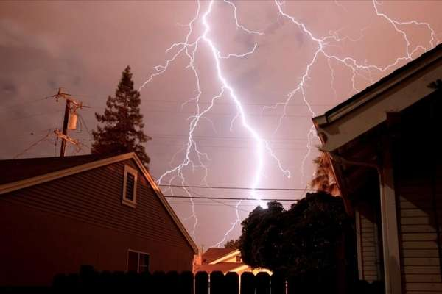
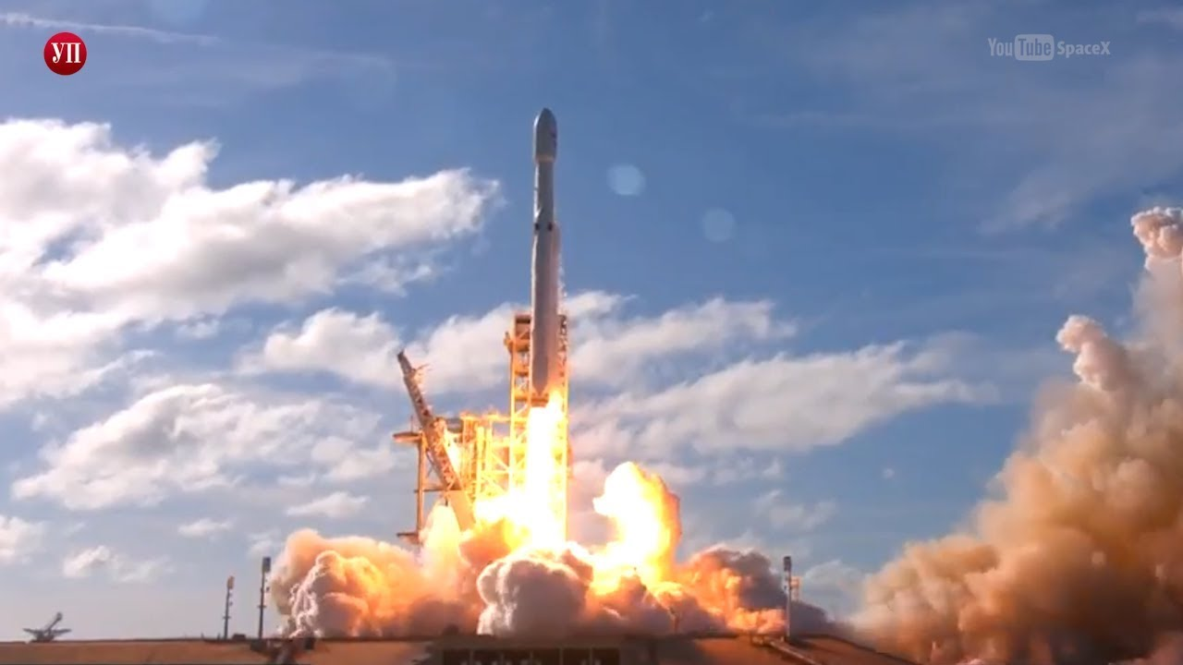
Для того, щоб вибрати конкретний захід або засіб, а краще їх комплекс, порівнюють витрати на ці заходи та засоби і рівень зменшення шкоди, який передбачається в результаті їх впровадження.
Такий підхід до зменшення ризику небезпеки зветься управління ризиком.

Slide 10
3. Ієрархія небезпек національним інтересам.
потенційний виклик (накопичення певного потенціалу протидії реалізації національним інтересам є, але ризик нанесення шкоди національній безпеці не є очевидним); (вжиття заходів переважно профілактично-превентивного характеру).
реальний виклик (формування потенціалу протидії реалізації національних інтересів завершилося, і ризик нанесення шкоди національній безпеці стає очевидним); (своєчасне виявлення ситуації та основних суб'єктів (об'єктів).
потенційна загроза (шляхом офіційних політичних, економічних чи інших дій, без застосування засобів збройної боротьби завдається шкода національній безпеці, масштаби якої не зачіпають життєво важливих національних інтересів, але ризик нанесення такої шкоди є очевидним);
реальна загроза (завдання шкоди життєво важливим національним інтересам без використання засобів збройної боротьби є очевидним; масштаби шкоди мають локальний характер, але ризик, що вони набудуть комплексного характеру, є значним);(локальний характер)
реальна небезпека (найвищий ступінь загрози, коли ризик завдання максимально великої шкоди життєво важливим національним інтересам є найвищим, тобто шкода набуває комплексного характеру, війна розпочалася або може розпочатися в будь-який момент).(комплексний).

Slide 11
Запропонована ієрархія небезпек національним інтересів, як і будь-яка інша, є умовною і може бути доповнена (уточнена), наприклад, з використанням таких критеріїв, як:
характер (соціальні, техногенні чи природні);
розмах та масштаб можливих наслідків (глобальні, регіональні, субрегіональні, національні, локальні);
сфера прояву та строк дії (політичні, економічні, інформаційні, внутрішні, зовнішні, довгострокові, короткострокові тощо).

Slide 12
Завдання:
Наведіть приклади виклику у соціальній сфері?
Наведіть приклади управління ризиком в інтернет-магазині.

